Slide 1
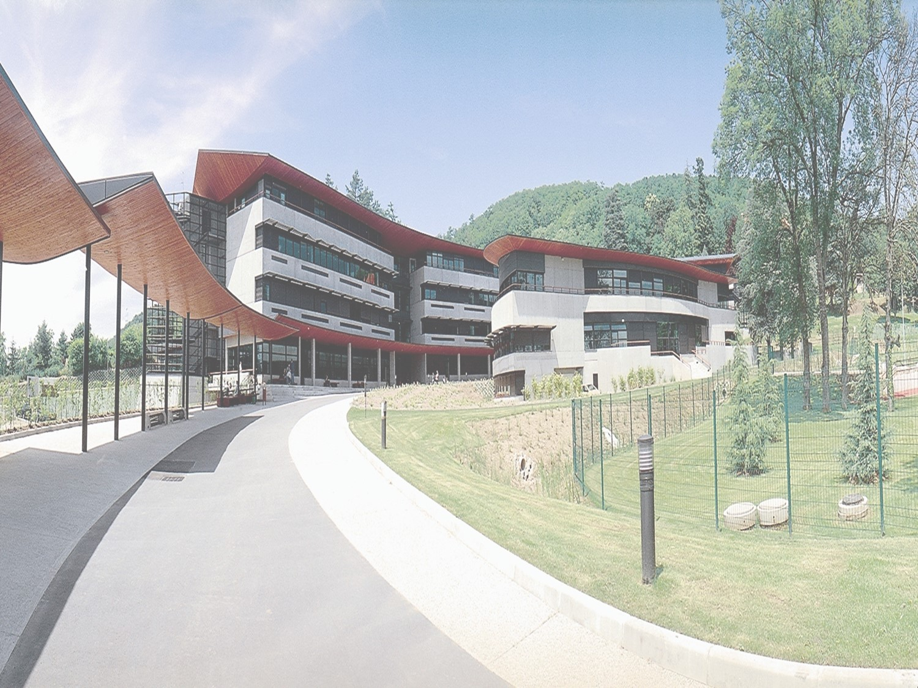
Lycée Polyvalent de la Côtière
Rentrée 2025
15 classes de secondes GT et 2 secondes Pro 560 élèves
17 classes de premières
Les personnels , 155 adultes :
12 agents (accueil / entretien / maintenance)
13 personnes au pôle administratif, gestion, santé et social, orientation, aide laboratoire
9 AED / AVS
115 professeurs
7 Équipe de direction et d’encadrement (CPE /DDF / BDE / Agent Comptable-Gestionnaire / Proviseure adjointe et Proviseur)
14 classes de terminales

Slide 2
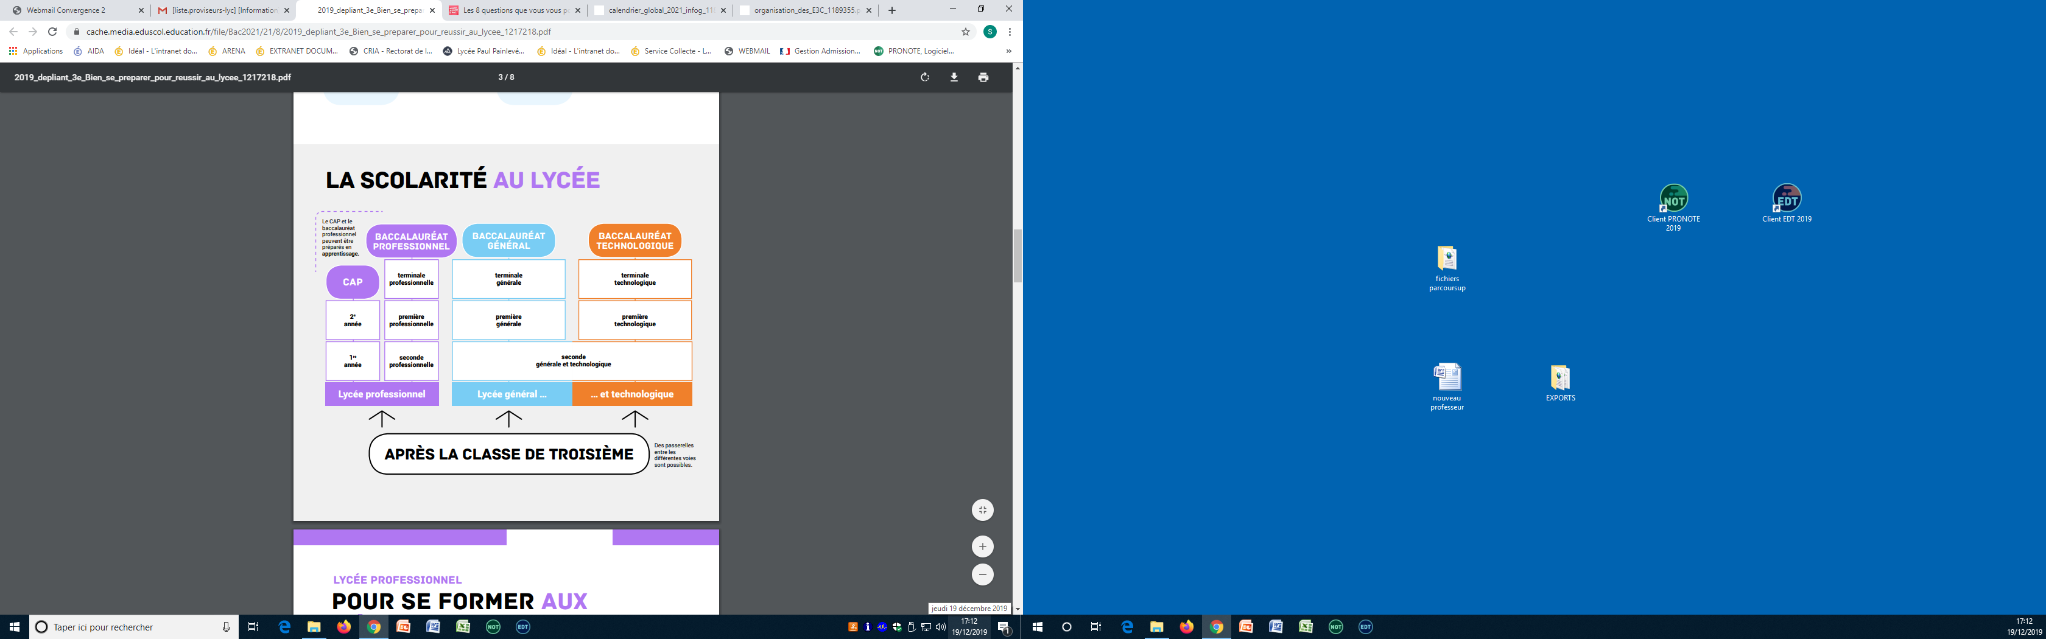

Slide 3

Entrer au lycée
      TRAVAIL PERSONNEL IMPORTANT
      AUTONOMIE
      « FAUSSE LIBERTÉ »
      PROJET ORIENTATION DEFINI
                S’ORGANISER
                ANTICIPER

Slide 4
ZOOM SUR LA SECONDE GéNéRALE ET TECHNOLOGIQUE

Slide 5
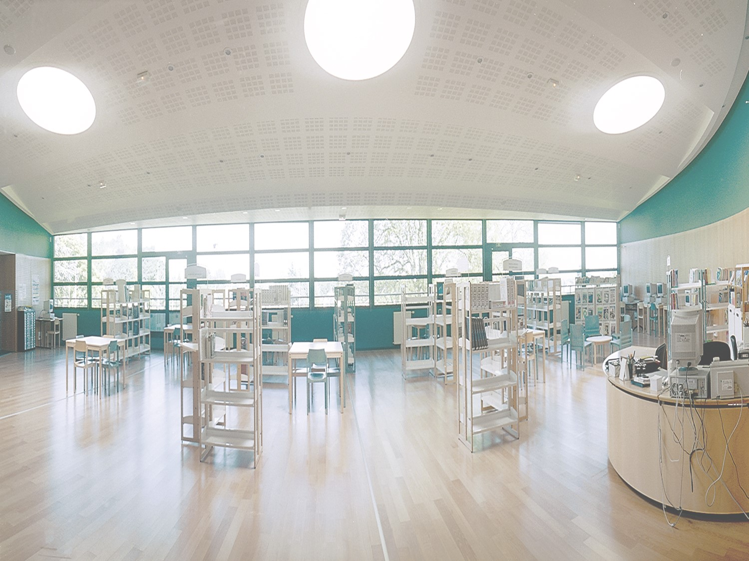
Lycée de la Côtière
Pour réussir au lycée, il faut :
Avoir un bon dossier à l ’issue de la troisième
Être motivé pour des études longues : au moins 3 ans jusqu’au baccalauréat, puis des études supérieures (3 ans au moins)
> « Du goût pour le travail scolaire »
Être capable de travailler sérieusement, régulièrement et avec méthode, dès le début de l’année

Slide 6
Grille horaire – Enseignements communs en seconde
Enseignements | Duéehebdomadaire
Français | 4h
Histoire-Géographie | 3h
Langue vivante A Langue vivante B | 5h30
Sciences Economiques & Sociales | 1h30
Mathématiques | 4h
Physique-Chimie | 3h
SVT | 1h30
EPS | 2h
Enseignement Moral et Civique | 0h30
Sciences Numériques et Technologie | 1h30
Total | 26h30

Slide 7
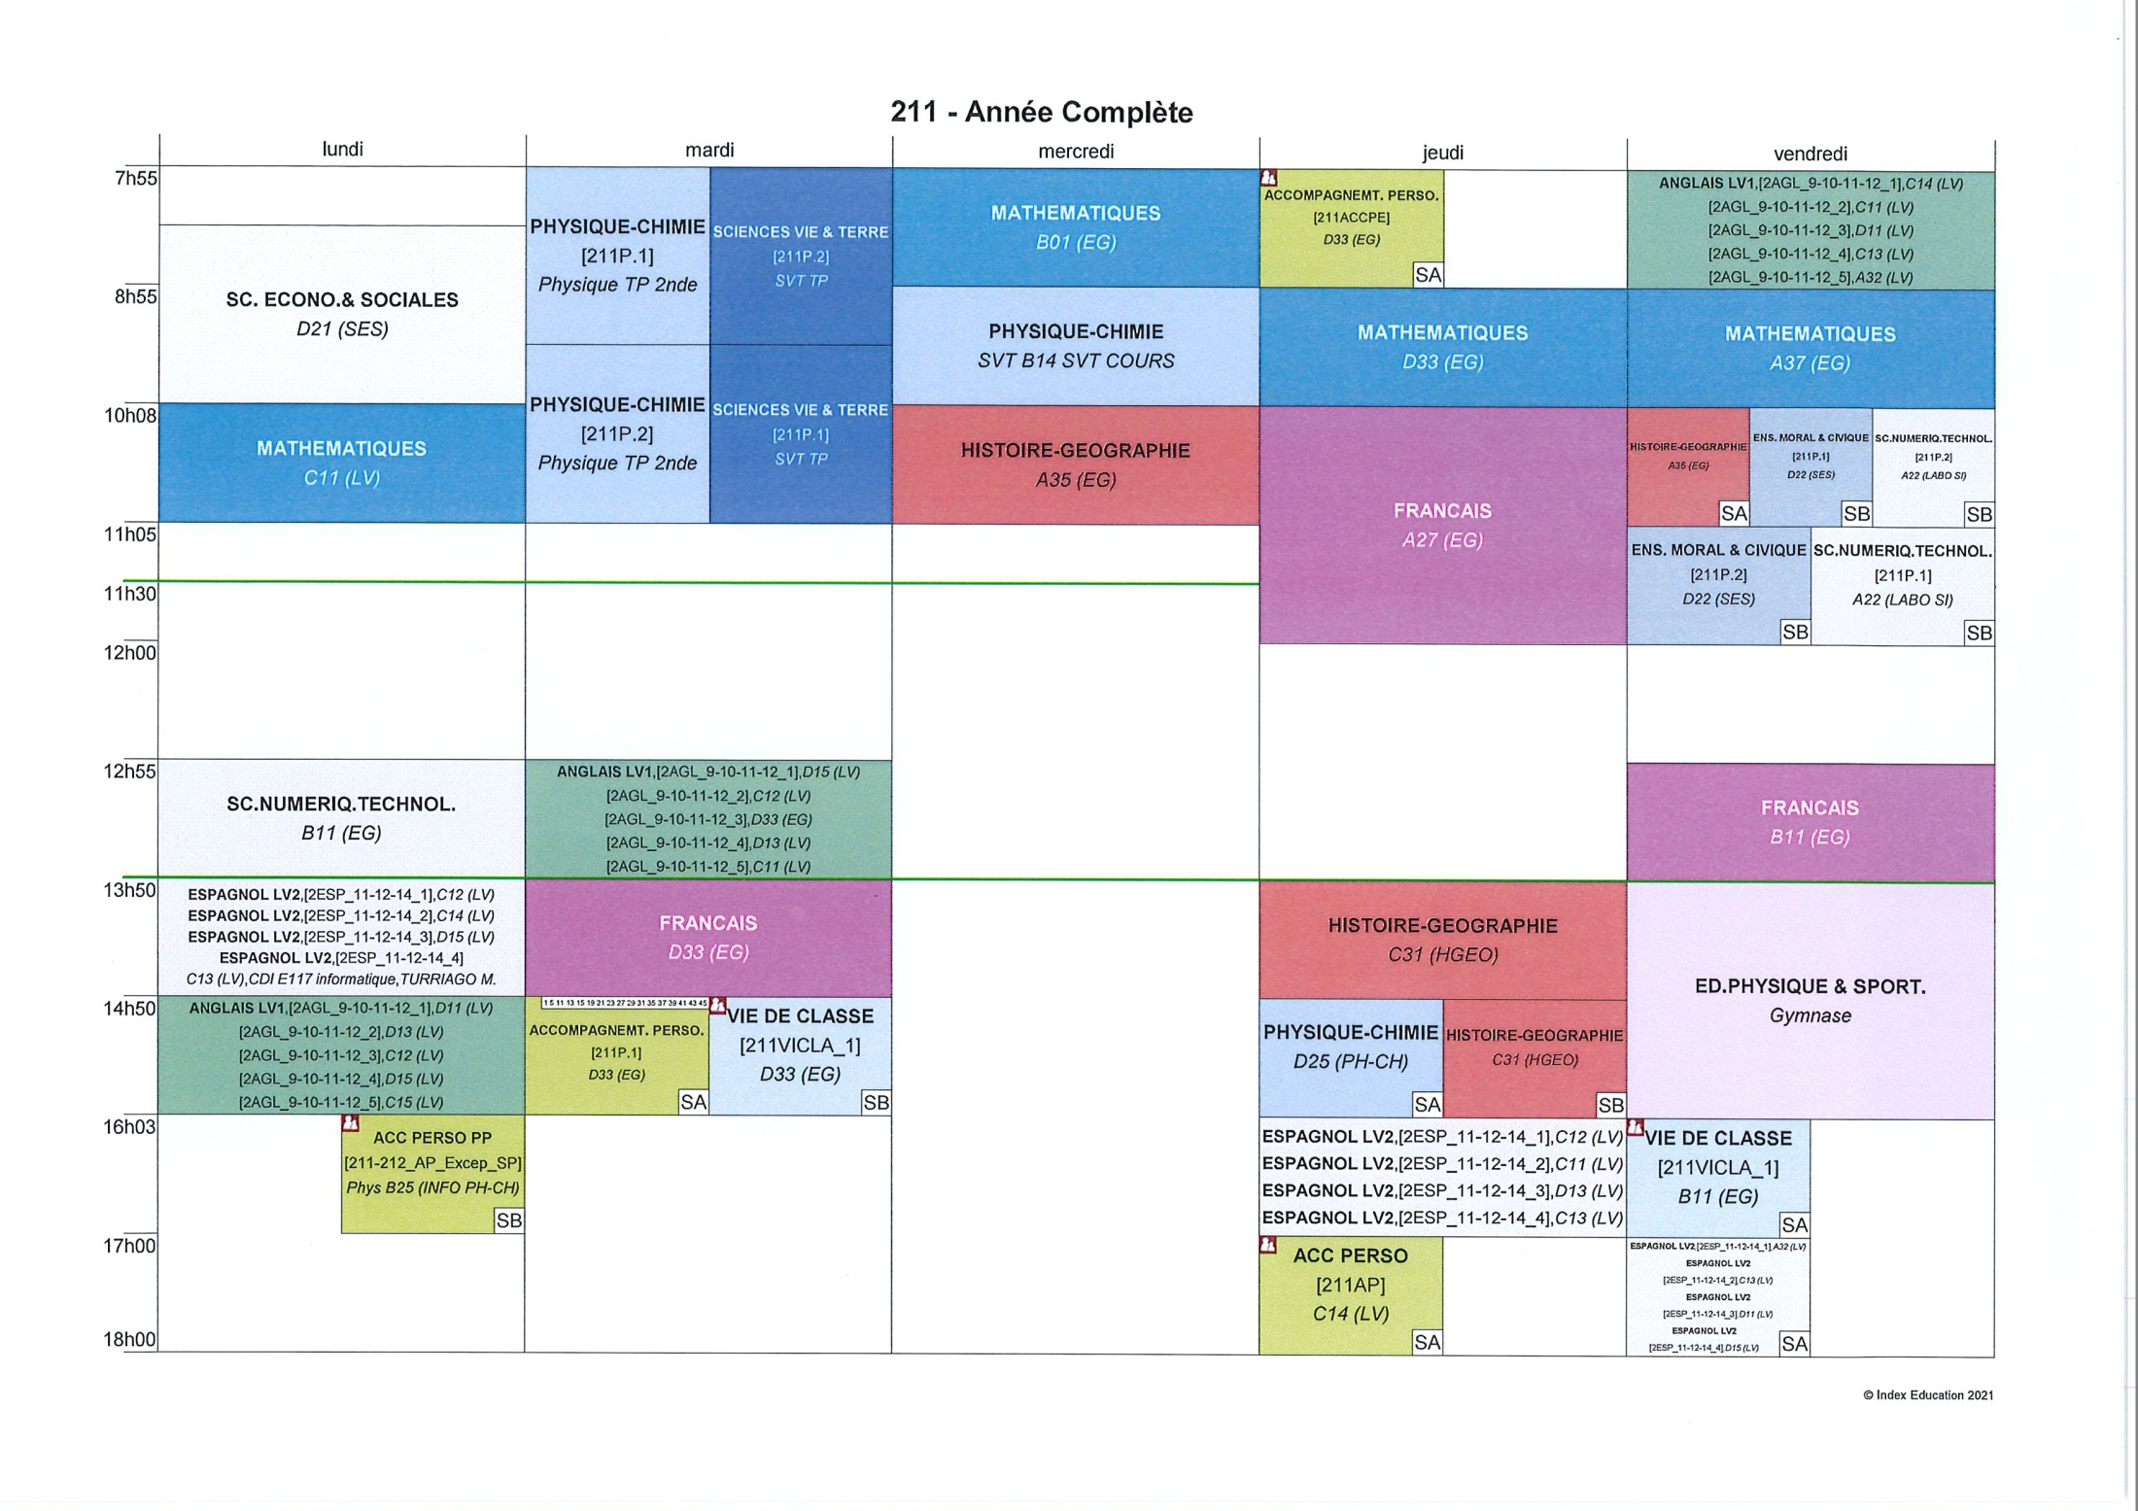
Exemple d’emploi du temps de seconde « sans option »

Slide 8
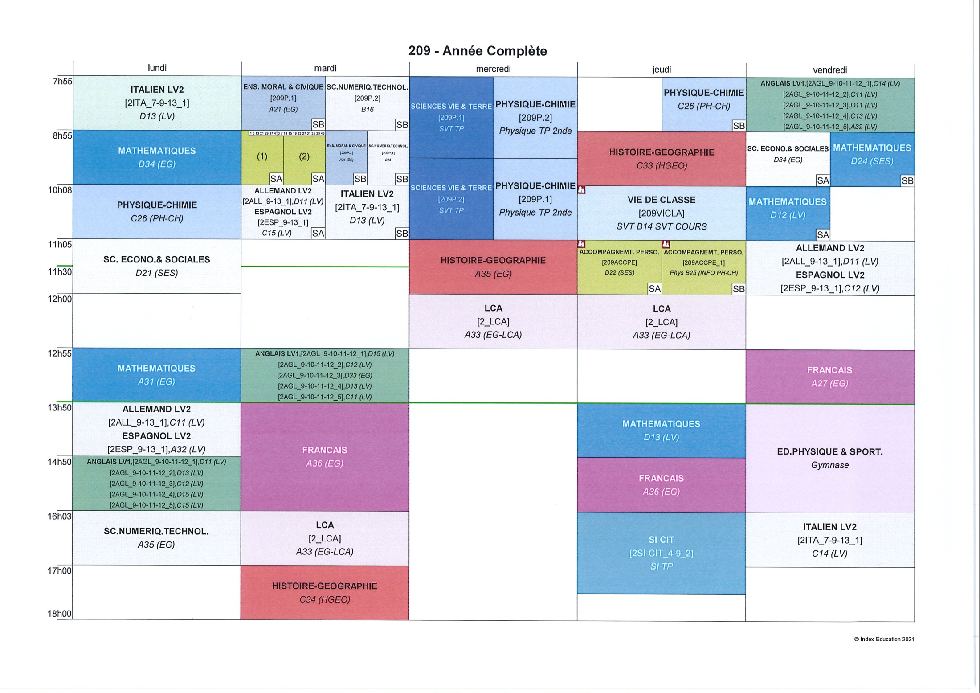
Exemple d’emploi du temps de seconde avec options latin et SI CIT
Soit 31h

Slide 9

Enseignements optionnels
Le choix des enseignements optionnels en 2nde ne détermine pas le baccalauréat.
La décision d’orientation porte sur les notes obtenues dans les disciplines du tronc commun. Plus que la moyenne générale, les moyennes dans chaque matière sont importantes.

Slide 10
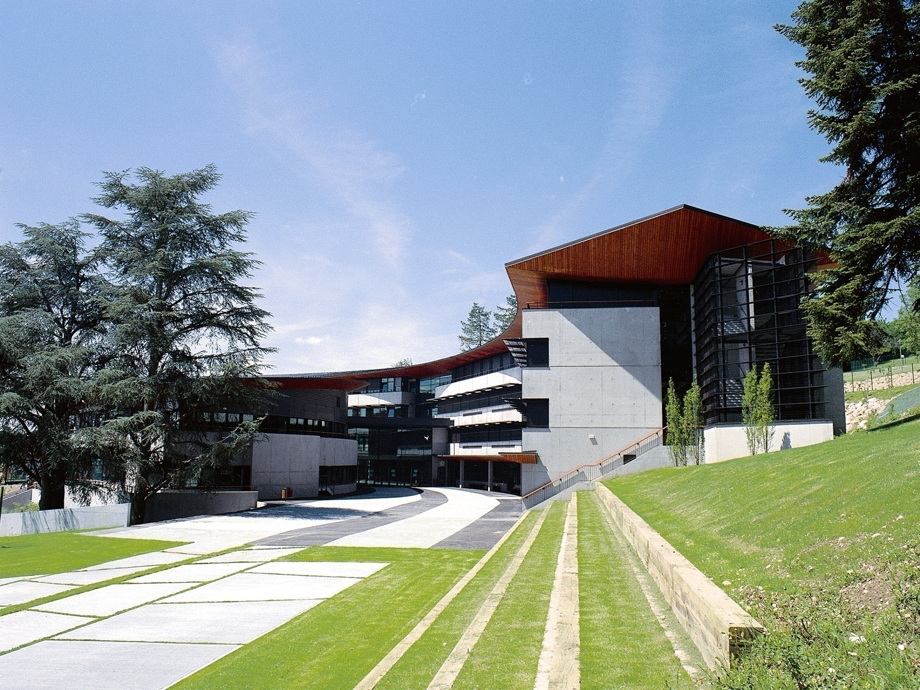
Lycée de la Côtière
Les enseignements optionnels
1 enseignement général qui se poursuit en première :
3h parmi
Italien 3
Langues et Culture de l’Antiquité – Latin et Grec
Théâtre
Sections européennes
(1,5 à 2h)
Section internationale américain
(+5h : 2h d’HG et 4h d’anglais)

Slide 11
Lycée de la Côtière
Les enseignements optionnels
+ 1 enseignement technologique de 1h30
suivi uniquement en seconde parmi
Création Innovation Technologique et Sciences de l’ingénieur
Management et gestion

Slide 12
Lycée de la Côtière
Les sections
européennes
Allemand
Anglais
Espagnol

Slide 13
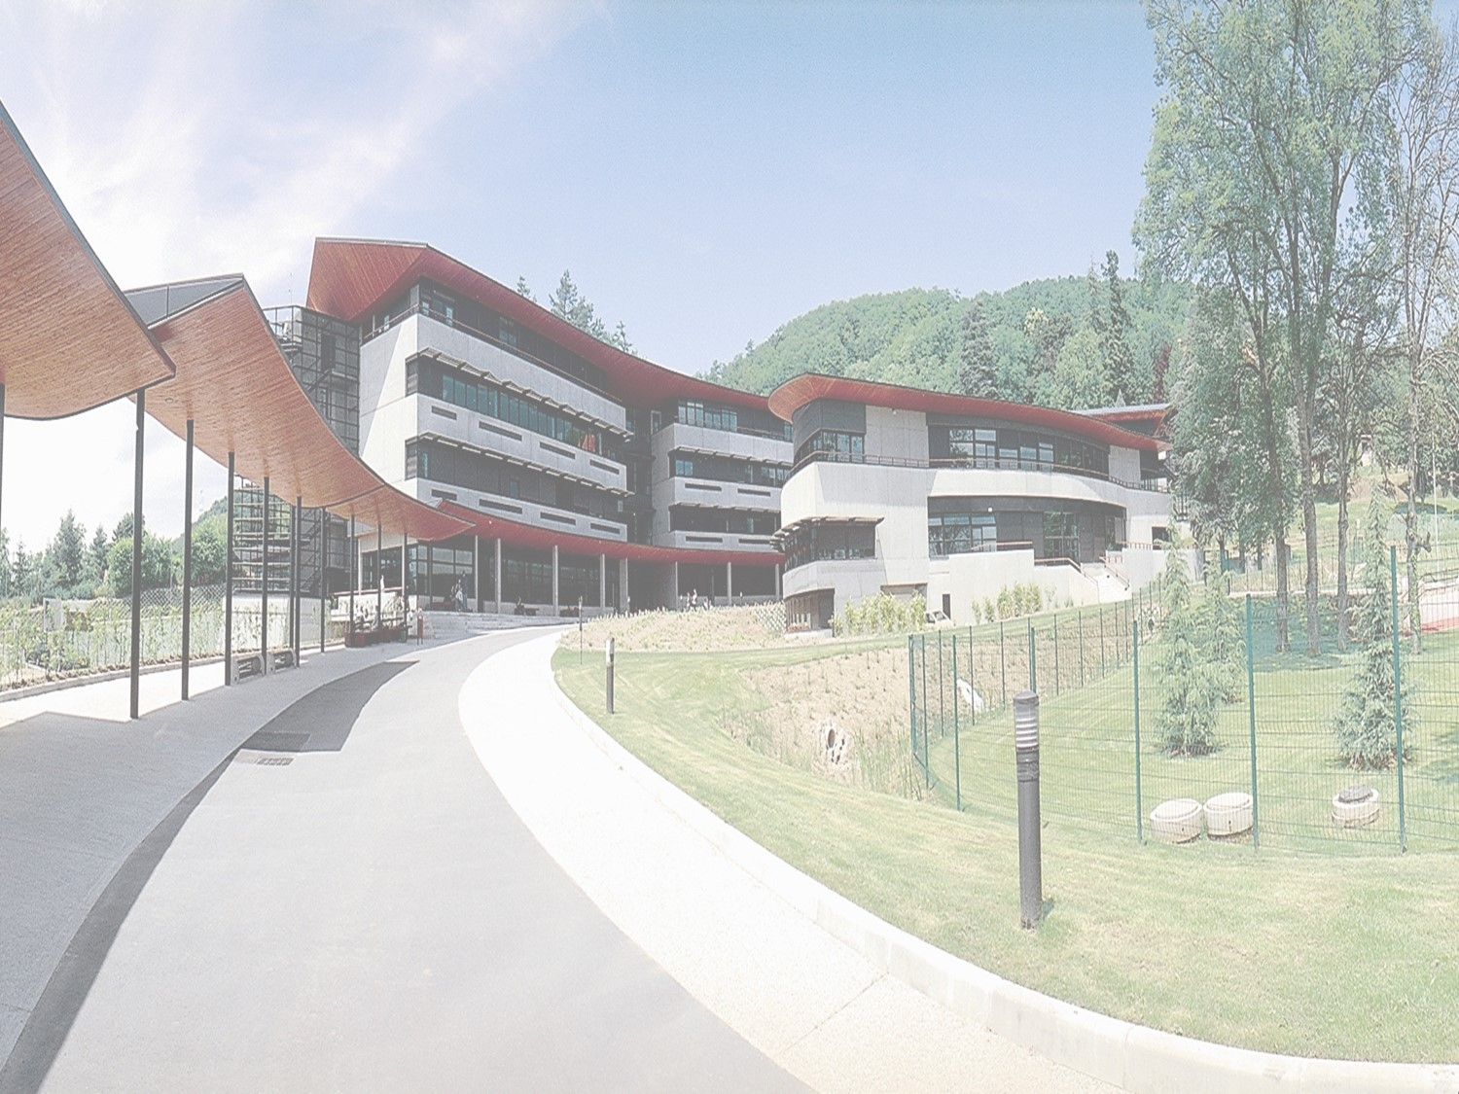
Lycée de la Côtière
Les sections Européennes
1h d'histoire géographie et 0h30 à 1h d’anglais (en plus)
Préparation d’une épreuve orale (analyse de deux documents inconnus, nécessité d'intégrer un vocabulaire abondant et complexe, parler 10 minutes seuls avant les questions...) : d'où l'importance de la motivation et de la volonté de s’impliquer à l'oral.
Obtention d’une mention "section européenne" au baccalauréat (au moins 10/20 à l'épreuve spécifique, et au moins 12/20 dans l'épreuve de langue de la section).
Recrutement sur dossier
Candidature préparée au 3ème trimestre (en lien entre le collège et le lycée)
> Moyennes annuelles et plus particulièrement en langue et en histoire-géographie

Slide 14
Lycée de la Côtière
La Section Internationale Américain
Histoire géographie : deux heures en anglais et deux heures en français.
Lettres étrangères : quatre heures en plus des horaires normaux de langue vivante étrangère (culture et civilisation américaine).
Une ouverture sur les Etats unis : avec un partenariat et un échange avec la Barnstable High school (Cape Cod Massachusetts) et des échanges ou partenariats avec d’autres structures, entreprises ou associations
Nécessité d'intégrer un vocabulaire abondant et complexe et d’être en interaction tant avec les enseignants que les camarades : la motivation et l’aisance à l'oral avec surtout une forte capacité de travail.
Poursuite en première et terminale BFI (Baccalauréat Français International) avec trois épreuves spécifiques en langue de section (Connaissance du monde, Approfondissement culturel et linguistique et Histoire-géographie)
Recrutement sur dossier et épreuves
Candidature préparée au 3ème trimestre (en lien entre le collège et le lycée)
> Sélection sur épreuve écrite et épreuve orale en mai

Slide 15
ZOOM SUR LA FORMATION PROFESSIONNELLE au lycée de la côtière

Slide 16

Filière numérique et cybersécurité
2 formations post-3ème :
BAC PRO CIEL
Cybersécurité, informatique et réseaux, électronique (ancien BAC PRO systèmes numériques)
24 places
BAC PRO PHOTOGRAPHIE
Avec coloration CATT (certification télépilote de drone) et BIA (brevet initiation aéronautique)
15 places

Slide 17

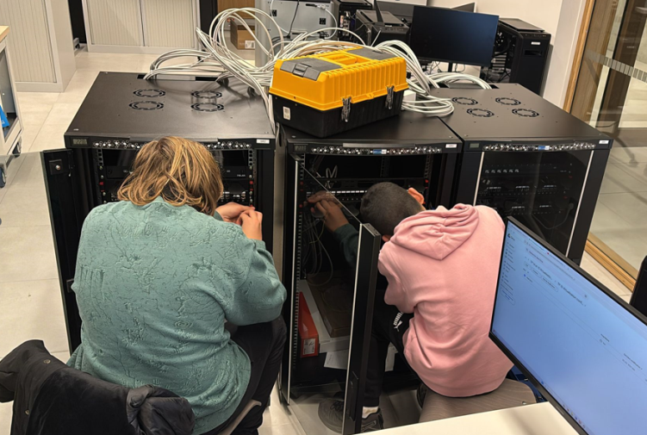
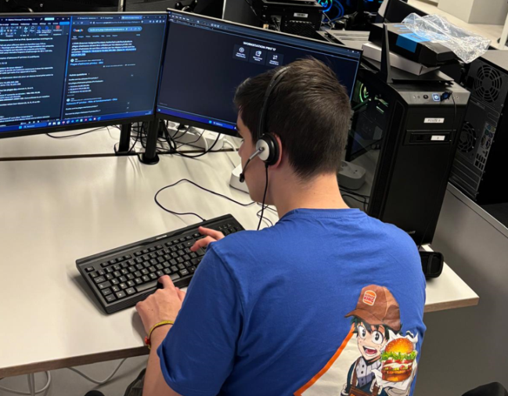
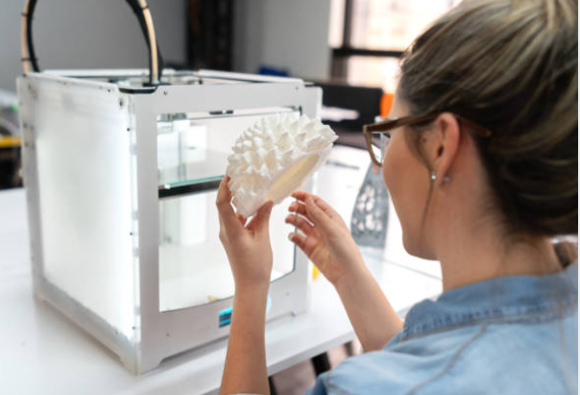
BACCALAUREAT PROFESSIONNEL C I E L
Cybersécurité Informatique réseaux et ÉLectronique
Former des techniciennes et techniciens pouvant intervenir dans :
L’installation et de maintenance de produits électroniques (domotique, alarme, vidéoprotection, sécurité, éclairage public, bornes de charge, ...).
mise en œuvre des réseaux informatiques (installation des éléments d'un système électronique et exploitation du réseau).
l'analyse d'un logiciel ou d'un matériel, dans un but de cybersécurité et de valorisation des données.
C
I
E
L
Qualités requises :
Fort intérêt pour l’informatique et les technologies connectées
Autonomie, rigueur, curiosité
Débouchés :
Insertion professionnelle
Poursuite des études :
  en 1 an en Certificat de Spécialisation cybersécurité
  en 2 ans en BTS CIEL (secteurs des réseaux informatiques ou des systèmes électroniques) notamment.

Slide 18
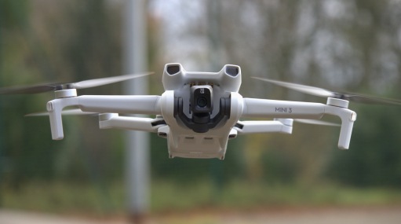
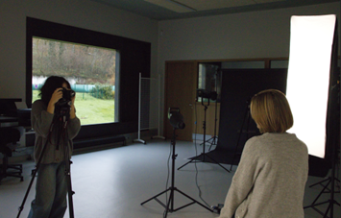
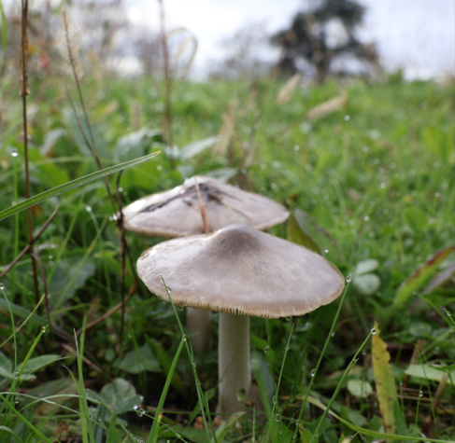
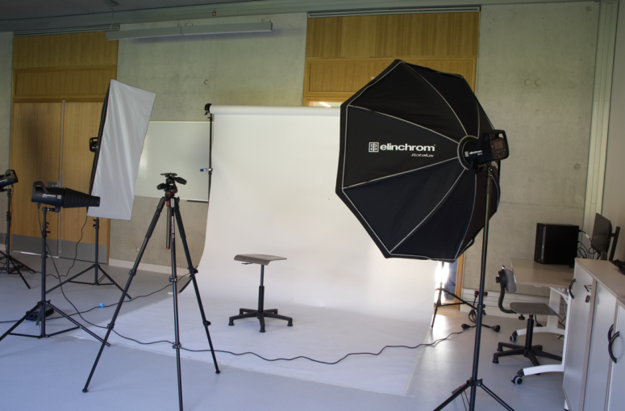
BACCALAUREAT PROFESSIONNEL PHOTOGRAPHIE
Coloration Droniste photographe
Former des techniciennes et techniciens pouvant intervenir dans :
les métiers d'assistant photographe, de technicien de laboratoire, d'opérateur en magasin photo, ...
photographie aérienne
prise de vues et de traitement de l'image
numérique et traditionnelle
BIA (brevet initiation aéronautique)
Qualités requises :
Sensibilité à l’art et la création artistique
Sens de l’esthétique
Capacité d’adaptation
Débouchés :
Insertion professionnelle
Poursuite des études en 2 ans en BTS
  BTS métier de l’audio-visuel option métier de l’image
  BTS photographie

Slide 19
Filière numérique et cybersécurité
2 formations post-diplôme:
CS
CYBERSÉCURITÉ
▲Certificat de Spécialisation (1 an)
Diplôme de niveau 4
12 places
BTS CYBERSÉCURITÉ
Cybersécurité informatique et réseaux électroniques option A informatique et réseaux
12 places – ouverture RS 2025
Rénovation des diplômes de la filière systèmes numériques
(rénovation du BAC PRO et du BTS)
Objectif : former des techniciennes et des techniciens capables d’intervenir sur l’installation, l’exploitation et la maintenance des réseaux informatiques, notamment dans un environnement industriel.

Slide 20
Lycée de la Côtière
En bref, les parcours après la seconde
À La Boisse
2nd Générale et Techno
2nd Pro
Ailleurs
1ère
Générale :
3 spécialités
Au choix
1ère
STMG
1ère
STI2D
1ère
Pro
CIEL
1ère
Pro
Photo
Autres 1^{ères}
Technologiques
ST2S – STL – etc.
Première ou Seconde
Professionnelle
DIFFICILE

Slide 21
ZOOM SUR LA FORMATION GENERALE ET technologique au lycée de la côtière

Slide 22
Grille horaire – Enseignements communs en première
Enseignements | Durée hebdomadaire
Français | 4h
Histoire-Géographie | 3h
Langue vivante A Langue vivante B | 4h30
Enseignement scientifique (première générale) / Mathématiques (première technologique) | 3,5h / 3h
EPS | 2h
Enseignement Moral et Civique | 0h30
3 spécialités | 12h
Total | 28h

Slide 23
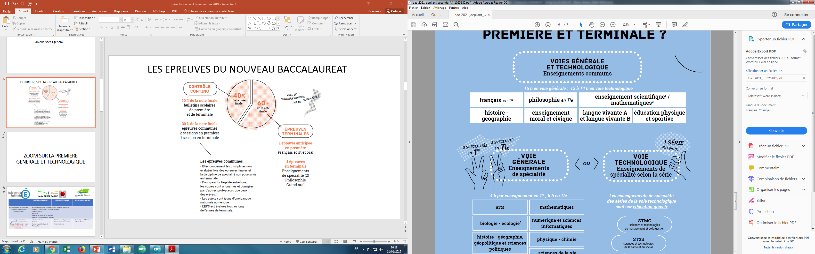

Slide 24
2 formations technologiques niveau première :
BAC STI2D
Sciences et Technologies de l’Industriel et du Développement Durable
BAC STMG
Sciences et Technologies du Management et de la Gestion
Enseignements communs :
Français 3h en première – Philosophie 2h en terminale
Histoire-Géographie 1h30 – EMC 18h annuelles
Langues vivantes A et B + enseign. tech. en langue vivante A 4h
EPS 2h – Mathématiques 3h – AP / HVC
Ingénierie et développement durable (I2D) : 9h
Physique-chimie et mathématiques : 6h
En terminale, Ingénierie, innovation et développement durable (2I2D) : 12h avec un enseignement spécifique parmi :
Architecture et construction (AC)
Systèmes d’information et numérique (SIN)
Sciences de gestion et numérique : 7h
Management : 4h
Droit et économie : 4h
En terminale, Management, sciences de gestion et numérique avec 1 enseignement spécifique parmi :
Gestion et finance (GF)
Mercatique (marketing)

Slide 25
Lycée de la Côtière
Carte des enseignements de spécialité en Première Générale
- Mathématiques
- Physique-chimie
Sciences Économiques et Sociales
- Humanités, Littérature et Philosophie
- Sciences de la Vie et de la Terre
- Langue vivante Littérature Culture Étrangère Anglais
- Anglais Monde Contemporain
- LLCE Espagnol
Histoire-Géographie, géopolitique et Sc. Politiques
- Sciences de l’ingénieur
- Numérique et sciences informatiques

Slide 26
Lycée de la Côtière
Carte des enseignements de spécialité en premières technologiques
1ère STI2D
Mathématiques et Physique-chimie
Ingénierie et Développement Durable
Innovation Technologique
1ère STMG
Economie et Droit
Management
Sciences de gestion et du numérique

Slide 27
Lycée de la Côtière
Carte des enseignements optionnels au lycée de la Côtière
En classe de terminale : abandon d’une spécialité et des options peuvent être commencées :
Mathématiques complémentaires (si spé maths en 1ère et abandonnée en terminale)
Mathématiques expertes (uniquement si spé maths conservée en terminale
Droit et Grands enjeux du monde contemporain

Slide 28
Lycée de la Côtière
Une spécialisation en terminales technologiques
Terminale STI2D
Architecture et Construction
Système informatique et numérique
Terminale STMG
Mercatique
Gestion et finance

Slide 29
Lycée de la Côtière
Un lieu d’apprentissage au sens large
Citoyenneté : Un Conseil de la Vie Lycéenne et une Maison Des Lycéens…
Culturel et sportif : voyages et échanges (Allemagne, Angleterre, Irlande, Espagne, Italie, Mexique…), sorties (théâtre, cinéma), Association Sportive, Ciné-club…
L’autonomie : des espaces de vie scolaire et de travail : salles d’étude, cafétéria, CDI…

Slide 30
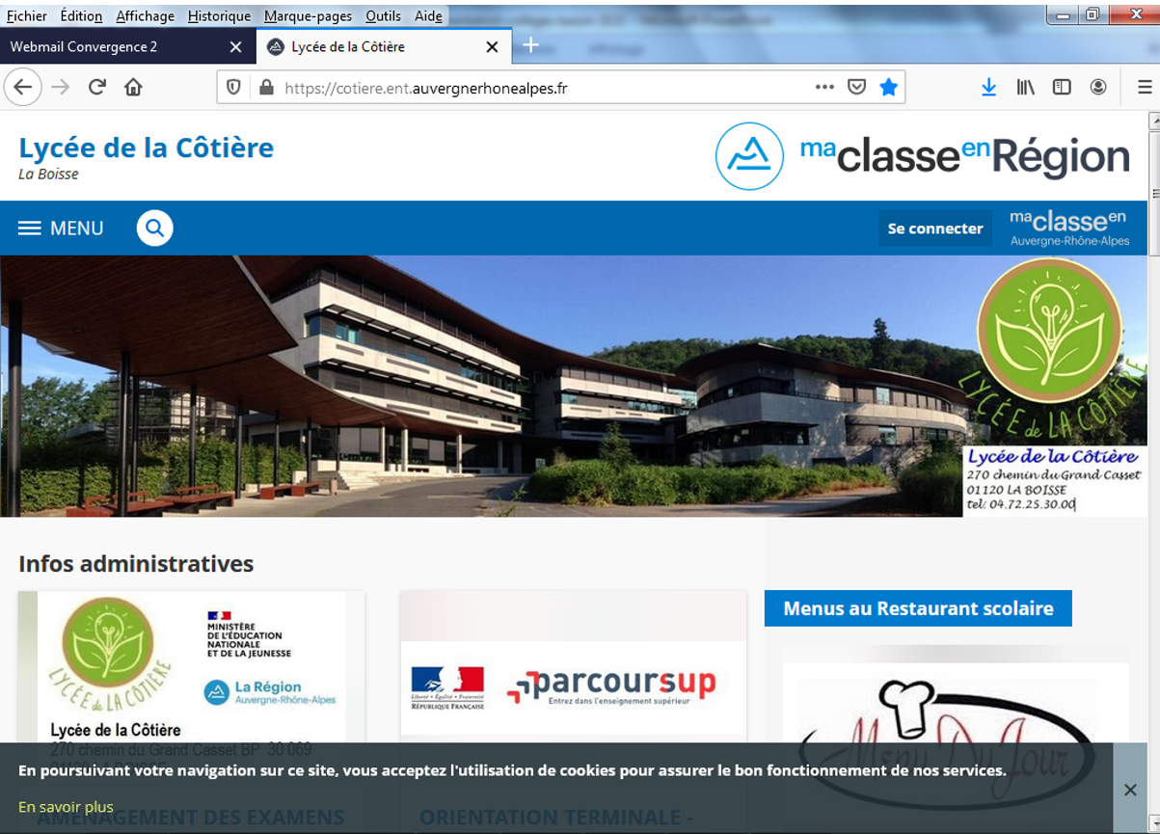
L’ENT du lycée (Espace Numérique de Travail)
>> Informations et ressources

Slide 31
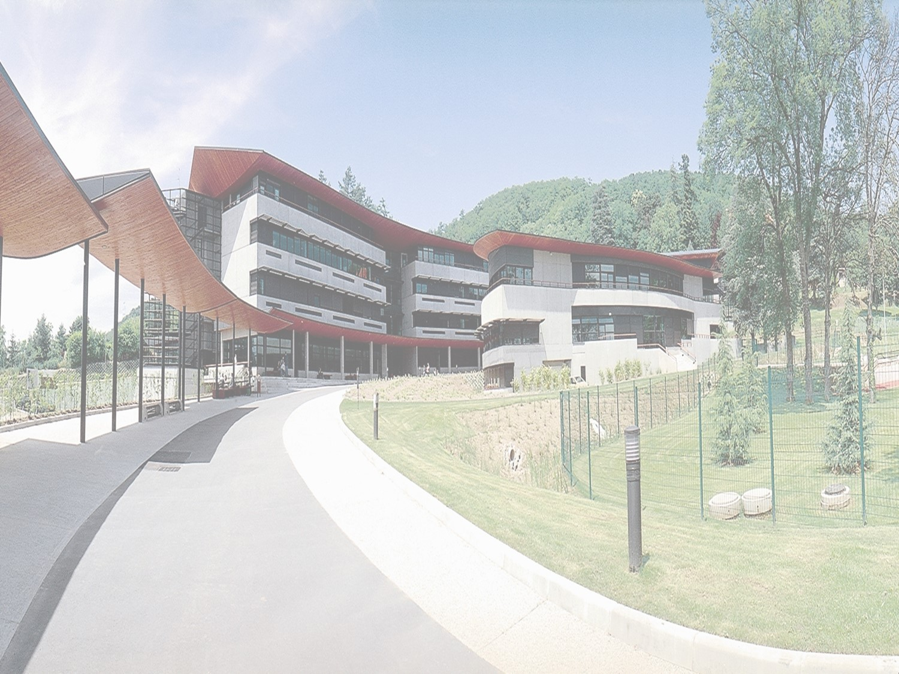
Lycée de la Côtière
Procédure
Décision favorable du conseil de classe de 3ème pour un passage en 2nd GT ou 2nd Pro
Procédure AFFELNET : saisie en collège, aucune démarche à faire au lycée avant les :
Attention : le lycée ne « choisit » aucun élève.
Résultats de l’affectation (fin juin)
Télé-inscription (fin juin)
Inscription au Lycée : immédiatement après
Pour toute question particulière : secrétariat des élèves au 04 72 25 30 00 ou ce.0011326l@ac-lyon.fr

Slide 32
Lycée de la Côtière
Portes ouvertes
Samedi 15 février 2025
Merci de votre attention

